Slide 1

01
ESTRUCTURA
DE DATOS
BIBLIOTECA
CALLE VAQUIATA MARCO ANTONIO LEON LUIS JOSIAS JONATHAN QUIROGA HUARISTE ANDRES VLADIMIR SARZO LAURA ILIA ARACELI
VELASCO ARUQUIPA IRIS MICHELLE

Slide 2

PROBLEMA GENERAL
El problema a la que se enfrenta la biblioteca es el orden de los libros cuando se requiere algún tipo de información para el bibliotecario para agilizar las búsquedas de libros ya sea que solicite el administrador. Debido a que no cuenta con un sistema automatizado que ayude a tener acceso a la información oportuna, esto produce resultados negativos al factor social, económico y tecnológico. Es por aquello que la biblioteca necesita tener dicha información disponible de manera rápida y precisa.

Slide 3

OBJETIVO GENERAL
Implementar un sistema de información para el bibliotecario que le permita tener una información de los libros de forma rápida y eficiente.

Slide 4

OBJETIVO ESPECIFICO
Desarrollar un programa en INTELLI IDEA para facilitar la información de los libros de la biblioteca. Organizar y proporcionar información de manera sencilla.
Mediante este sistema obtener la información más rápida, tendrá la biblioteca mas organizada y clara ante el uso de la información del cliente como también el de los libros.
De esta manera el bibliotecario tendrá de manera digital y/o virtual de una biblioteca mas organizada con respecto al manejo de los libros.

Slide 5

PROYECTO

Slide 6
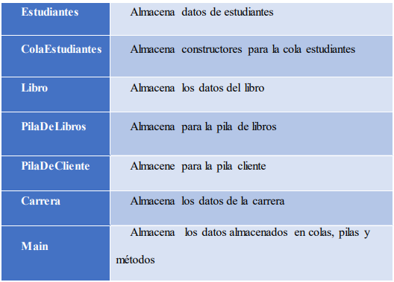
Entidades/ clases del sistema

Slide 7
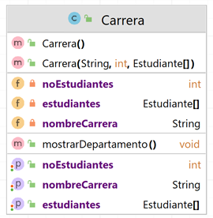
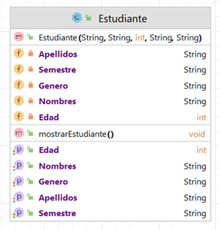
Diseño de Clases
R|S

Slide 8
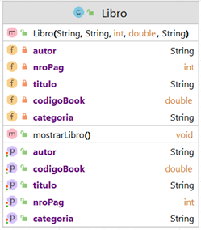
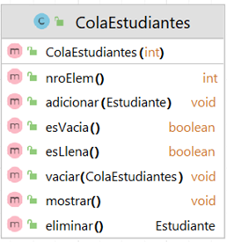
Diseño de Clases

Slide 9
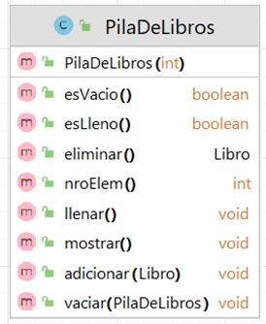
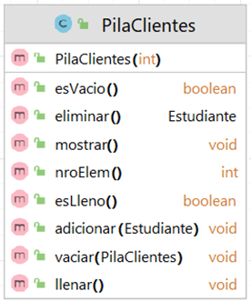
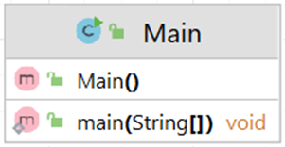
Diseño de Clases

Slide 10





Usabilidad
Este método sirve para mover de un libro de su posición actual al inicio de la pila
Este método cambia sentido el último libro se va al inicio y el primero libro se va al final
Este método sirve para añadir un nuevo libro a la pila seleccionada
Este método sirve para ordenar de mejor forma a los estudiantes de las colas, al ordenarlos por semestre
Este método sirve para poder organizar Libros entre dos estantes moviendo de un estante al otro y viceversa por categoría

Slide 11
Usabilidad
Cambiar datos de un estudiante de una cola a otra
crear un método que elimine un libro por su posición
recibe como parámetro el estante y la posición del libro a eliminar
Método que elimina el ultimo estudiante de la cola
crear un método que busque libros por su categoría y muestre el número de libros que hay en el estante
crear un método que busque libros por su autor y muestre el número de libros que hay en el estante

Slide 12
concluciones
Luego de haber concluido con el proyecto de Estructura de Datos sobre el
programa de Proyecto Biblioteca fueron muchos los esfuerzos y
conocimientos adquiridos durante el semestre y que fueron plasmados
en este proyecto.
Cada problema que nos establecimos fue realizado y solucionado hubo algunas dificultades, pero aun así se pudo cumplir con cada problema planteado.
Al realizar el proyecto nos dimos cuenta de varios conceptos importantes
que no serán de mucha ayuda a lo largo de nuestra carrera.

